Slide 1
福州福善风动设备有限公司
FUZHOU FUSHAN PNEUMATIC CO.,LTD.
公 司 简 介Company profile

Slide 2
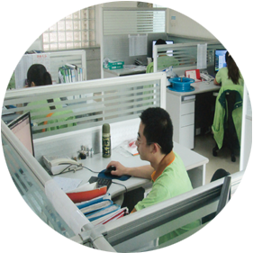
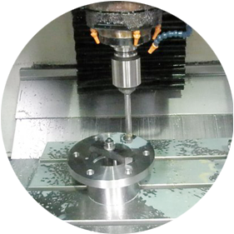
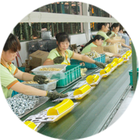
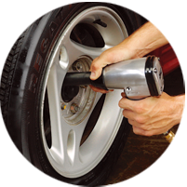
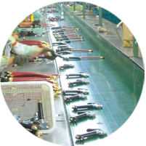
公司概况简介（一）
福州福善风动设备有限公司是中国大陆最大的气动类五金工具产品生产及销售商。于1993年6月成立于福州，有近三十年的气动工具生产历史的台商独资企业。公司于2008年正式搬迁至现址连江县琯头镇，总投资880万美元,注册资本500万美元。
公司现有员工300多人，工厂占地面积7万多平方米，其中在建面积3.5万平方米。在上海设有生产分公司，上海，台湾台南市设有贸易公司。
自成立以来，本公司致力于为全世界气动五金工具用户提供高品质的专业产品。现已形成气动工具类、喷枪类、五金气动接头类、气管轮座类四大类一百多个品种的生产系统。
公司在科学创新、规范化管理及产品品质控制上享有盛誉，公司及产品先后通过ISO9001质量体系、欧共体GS、CE 等国际质量认证。旗下的“GREEN”、“FAN”、“GREEN POWER”等品牌已经成为中国大陆气动五金产品中的佼佼者。其中“GREEN-绿牌”荣获福建省名牌产品称号。
公司产品主要以外销为主，产品主要销往台湾，美国，欧洲，东南亚等市场，2015年产值达一亿多元，产品遍布SEARS，HOMEDEPOT，WAL-MART等专业工具卖场。

Slide 3
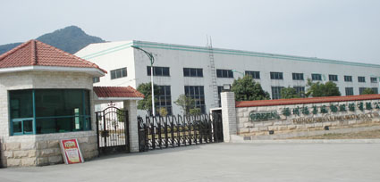
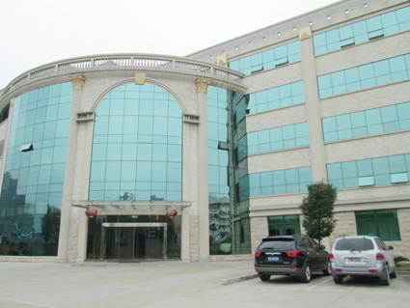
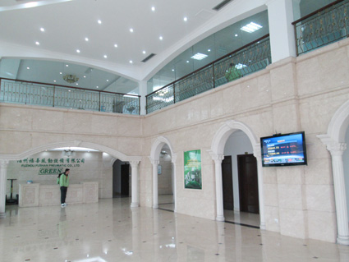
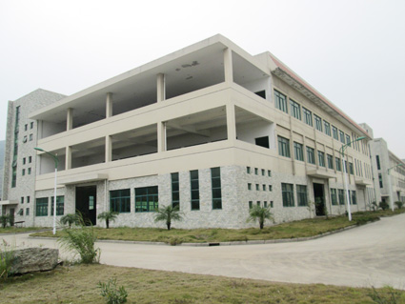
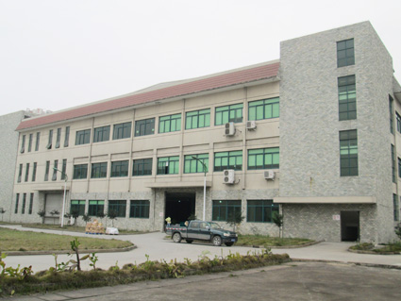
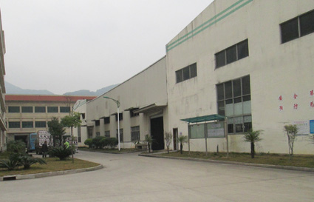
公司概况简介（二）
公司2008年从福州搬迁到连江琯头现址，占地面积近百亩, 现建筑面积22778.2平方米,计划总建筑面66104.6平方米，造价近3000万元。其中现有办公楼一栋，车间三栋，食堂宿舍一栋。
公司规划合理，车间办公区宽敞整洁，实施8S标准化管理，为生产生活提供保障。

Slide 4
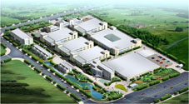
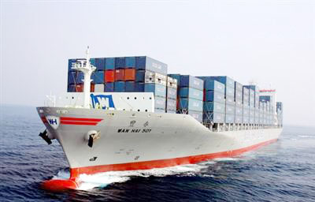
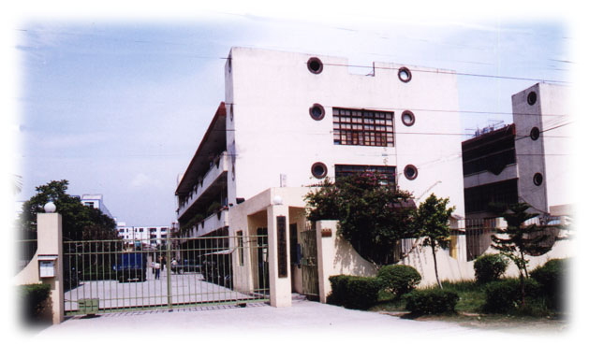
公司发展历史
2008年
公司迁至连江 扩大生产规模
产品开始大规模出口欧美市场
1999年
国际知名气动工具生产商
福善公司在福州成立
1993年
2015年
成立绿力集团

Slide 5
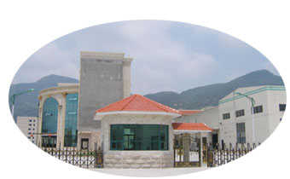
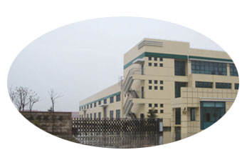
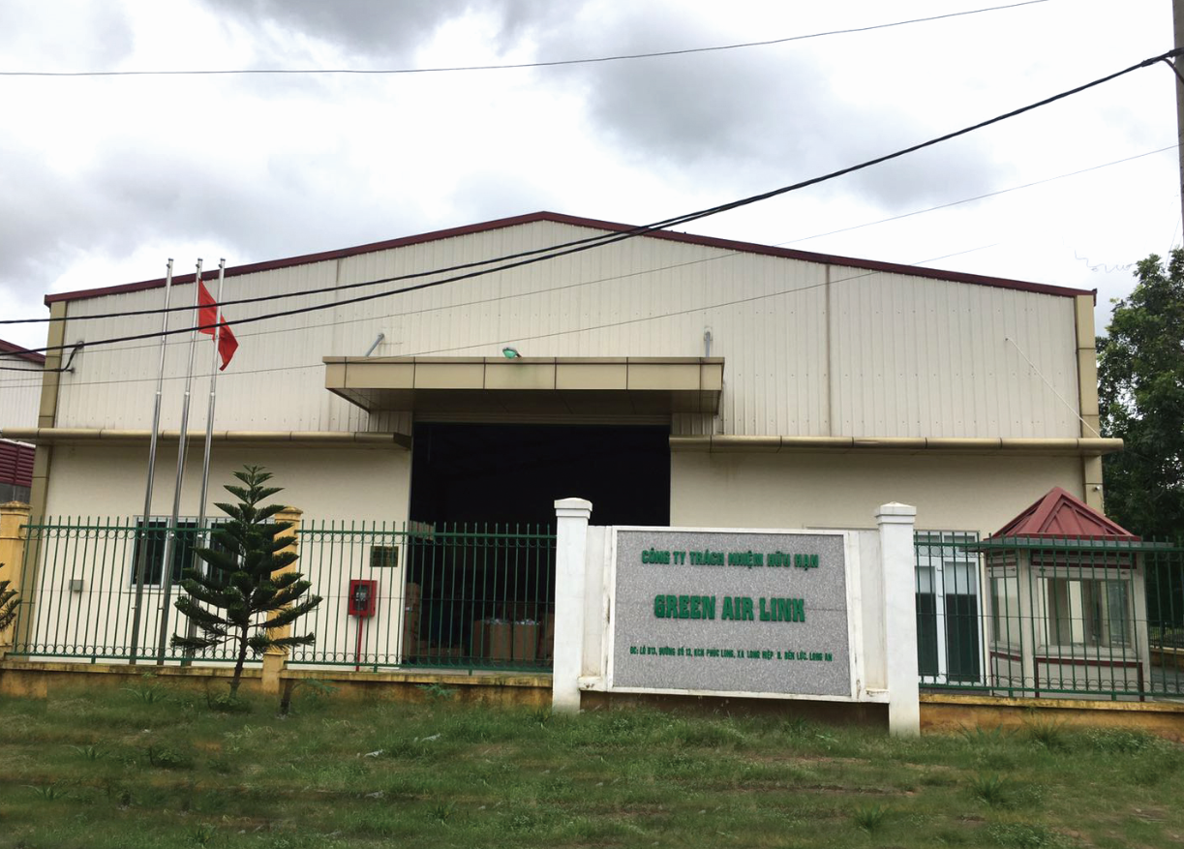
集团公司组成
.
福州福善风动设备有限公司
上海绿力五金工业有限公司
.
上海庚联进出口贸易有限公司
.
福建得力宝五金工具有限公司
绿力集团
福州得力气动工具有限公司
.
福州榕艺五金有限公司
GREEN AIR LINK CO.,LTD.(越南)
.
台湾得力特股份有限公司
.
GREEN AIR LINK CORPORATION（美国）

Slide 6
集团公司组织架构
董事长
总经理
副总经理
财务部
采购部
销售部
开发技术部
生产部
质量控制部
行政管理部
外贸部
内销部
研发技术处理
机加工部
装配包装部
质量控制和保证
人事管理
行政管理
产品零件
加工
产品装配
包装测试

Slide 7
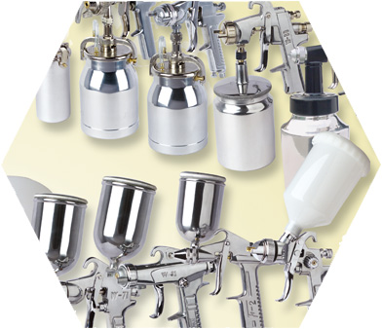
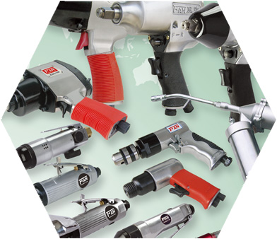
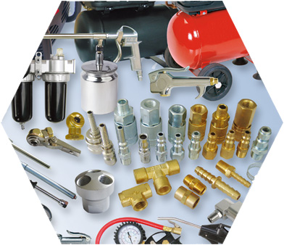
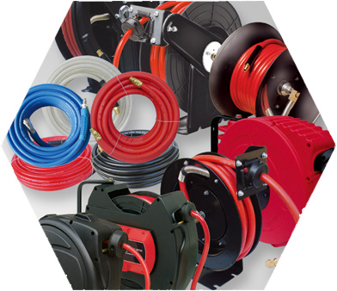
公司产品介绍
喷涂工具系列
气动工具系列
气动吹枪接头系列
卷管器气管系列
我司产品包括喷涂工具，气动工具，吹枪接头，卷管器管子四大系列一百多个品种。广泛应用于汽车维修，工厂装配生产，装修装潢等各个行业，是工业社会必备的气动型工具。
我们产品品种齐全，种类繁多，涵盖了气动行业的基本工具。产品既有普通家庭使用的DIY级，又有工厂专业使用的工业级高品质，满足广大客户所有的需求。
坚持高品质是我们始终追求的目标，选择我们的产品是客户对我们的认可！

Slide 8
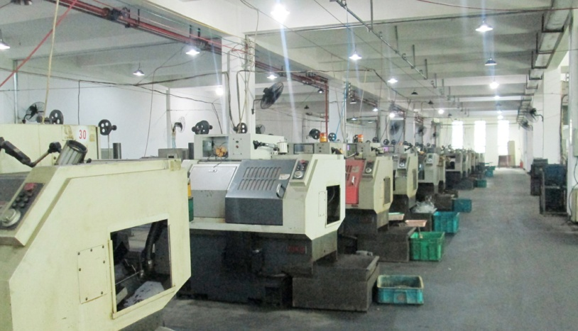
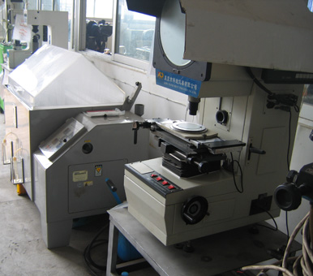
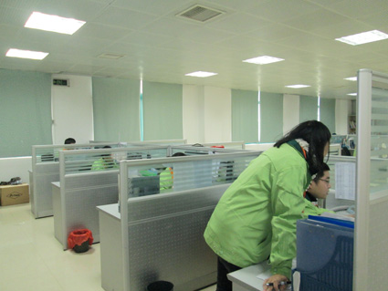
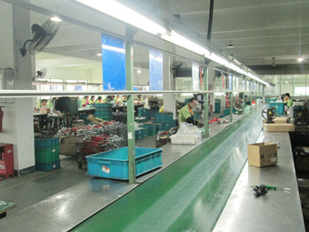
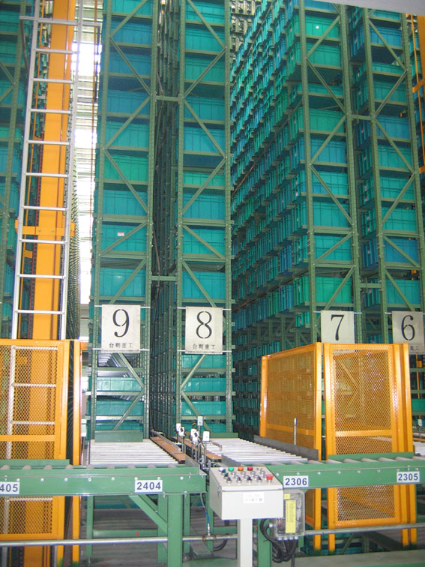
公司生产介绍(一)
优秀的设计研发团队
自动化装配包装流水线
自动化仓储系统
研发部門目前拥有多名专业的工程技术人员，经过专业的培训并有着丰富的气动工具设计经验。
包装装配流水线6条，保证高效配合，精准装配，可靠包装，圆满完成订单任务。
花巨资订购的全自动仓储系统，保证零配件的准确仓储要求，大大节约了生产成本，是优质高效的有力保障。
机加工车间
专业检测设备
现有全自动压铸机，加工专机，CNC机床，机加工自动化中心等高精度加工设备百台，并且有一批高素质加工技术团队，保证每个零件都精密加工完成。
专业检测设备10台，高素质，高要求品质检测团队，一丝不苟，严格要求，保证从零件到成品，百分百合格。

Slide 9
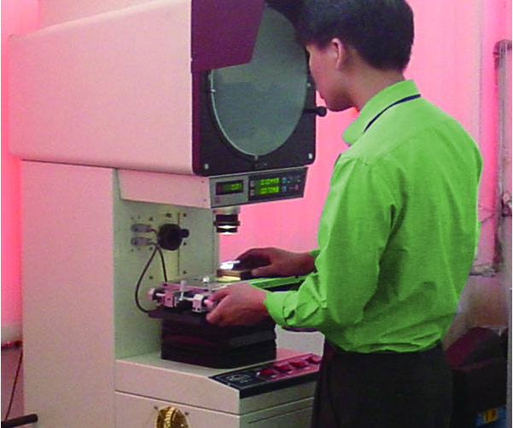
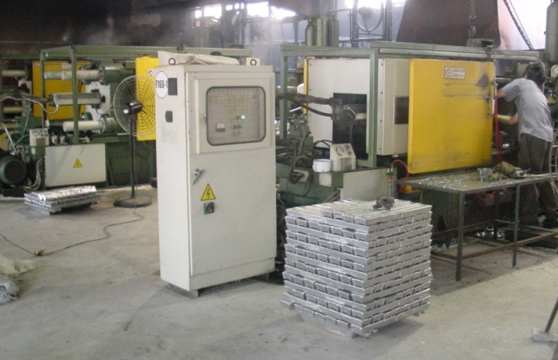
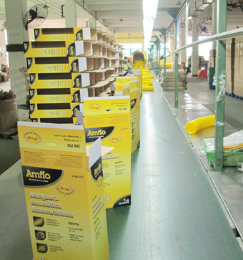
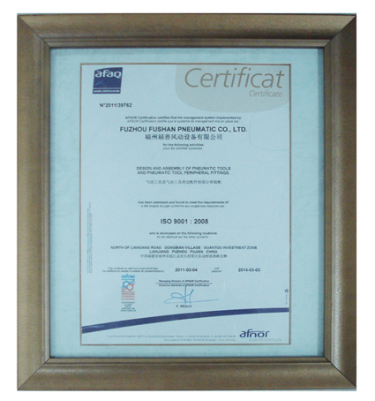
公司生产介绍(二)
全自动压铸机械，CNC数控机床，加工中心，各种现代化加工设备保证了产品的高品质。自动化流水装配包装线，大大提高了生产效率。
严格遵循ISO９００１:２００8质量控制系统．所有的主要零件都是经过１００%的全面检测，这就在最初阶段防止了次品的产生。
成品出货之前产品要根据工程制图和客户要求进行随意或全面检测，周期性的制定产品的寿命检测和安全检测等，从而使产品质量达到最高水平。
ISO９００１:２００8认证

Slide 10
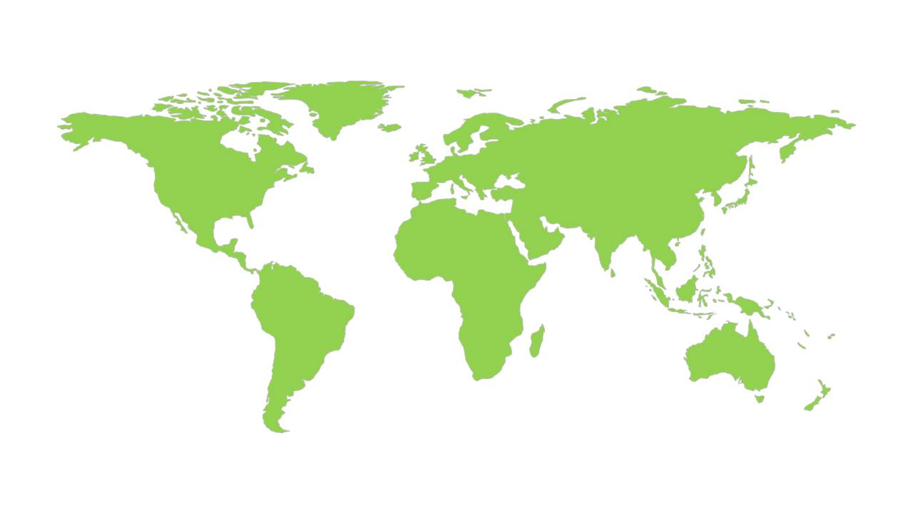
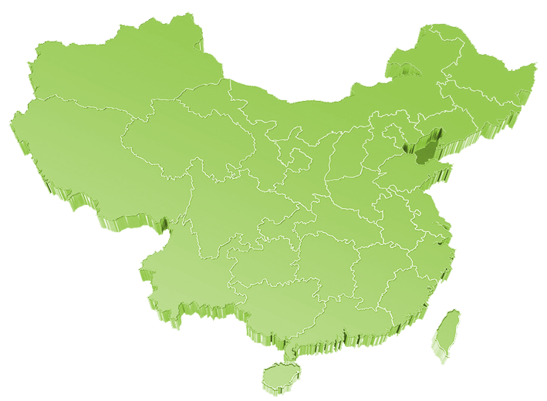
公司销售介绍
全 球 销 售 网
全 国 销 售 网
我们目前是中国最有竞争力的气动工具生产商和出口商，公司每年以２０％－３０％的速率稳定持续的增长，2020年的销售额突破3千万美金。
目前在国内各大城市有30多个经营部，基本覆盖了全国各大五金工具市场。国际市场客户遍布欧美，亚洲，澳洲。北美拥有的主要客户有：HARBOR FREIGHT TOOLS （HFT）, FLORIDA-PNEUMATIC（FP），进驻家德宝（Home Depot）, Lowes，沃尔玛等专业工具卖场。
自主品牌“绿牌-GREEN气动工具”荣获福建省名牌产品称号。

Slide 11
公司发展目标
质 量 为 先
信 誉 为 重
管 理 为 本
服 务 为 诚
打造成世界知名，国内一流的气动五金工具集团公司
开拓国内外市场，增加产量，加强管理，力争年销售增长20%以上
近三年整合公司资源，加强产品质量，增加生产设备及人才储备，逐渐从DIY产品为主向专业级产品升级转化

Slide 12
感谢观看 欢迎指导
福州福善风动设备有限公司
FUZHOU FUSHAN PNEUMATIC CO., LTD.
2021年11月

